Slide 1
Richieste degli esperimenti al Servizio Alte Tecnologie per l’anno 2025
Consiglio di Sezione 03 luglio 2024
Giovanni Francesco Ciani

Slide 2
Cresceremo e impareremo sbagliando (il meno possibile)

Slide 3
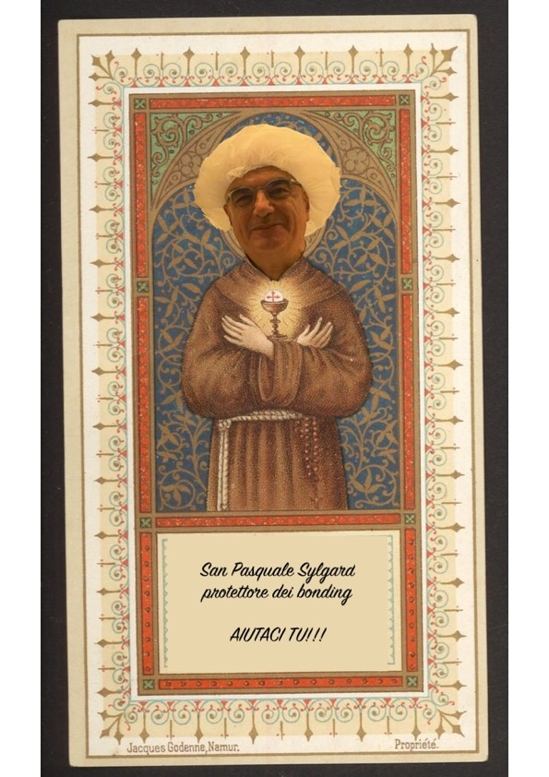
Composizione del Servizio
Giuliano Sala
Sabino Martiradonna
Disponibilità di 20 mesi persona

Slide 4
CMS Assemblaggio e saldatura moduli per tracciatore
10 mesi-persona
Costruzione moduli GEM-ME0
1 mese-persona
LHCb
Incollaggio e saldatura di 150 chip prodotti dal servizio elettronica
1 mese-persona

Slide 5
CTA
Ispezione e riparazione SiPM (wire bonding)
1 mese persona
HERD_DMP
Incollaggi/montaggi di precisione di elementi del nuovo prototipo PSD
1 mese persona
ADAPT
Wrapping tile ACD di volo
2 mesi persona
NUSES
Incollaggio fibre in camera pulita
2 mesi persona
SpaceItUp - ASI
Attività di incollaggio di SiPM su scintillatori per RadMon
1 mese persona

Slide 6
ALICE E PRIN SINERGICI Assemblaggio e saldatura prototipi ALICE-ITS3, Assemblaggio e saldatura per una sonda intraoperatoria RGS (PNRR_Prinxx7f7) e di una Compton Camera a 9 strati (PRIN_2022ljt55r)
4 mesi-persona (3+ 0,5+ 0,5)
EPIC Assemblaggio e saldatura moduli per EPIC-SVT
3 mesi-persona

Slide 7
Recap - Servizio Alte Tecnologie - 2025
GRUPPO | SIGLA |  | RICHIESTA
I | CMS | GEM | 1 m.p.
 |  | Tracker | 10 m.p.
 | LHCb |  | 1 m.p.
II | AIDAInnova |  | 1 m.p.
 | ADAPT |  | 2 m.p.
 | NUSES |  | 2 m.p.
 | SpaceItUp – ASI |  | 1 m.p.
 | CTA |  | 1 m.p
III | ALICE | ALICE-ITS3 | 3 m.p
 |  | PRNN_Prinxx7f7 | 0.5 m.p
 |  | PRIN_2022ljt55r | 0.5 m.p
 | EPIC |  | 3 m.p
TOT |  |  | 26 m.p
Previsto anche tempo per la manutenzione della camera pulita

